Slide 1

조건문

Slide 2
학습목표
if 조건문의 기본 사용 방법을 익힙니다.
if 조건문과 논리 연산자를 함께 사용하는 방법을 익힙니다.
switch 조건문을 이해합니다.
내용
if 조건문 삼항 연산자
if else 조건문 짧은 초기화 조건문
중첩 조건문 조금 더 나아가기
if else if 조건문
switch 조건문

Slide 3
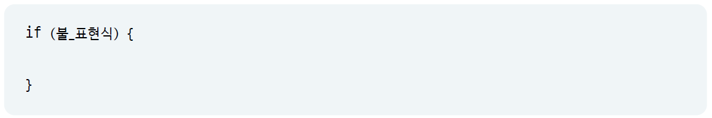
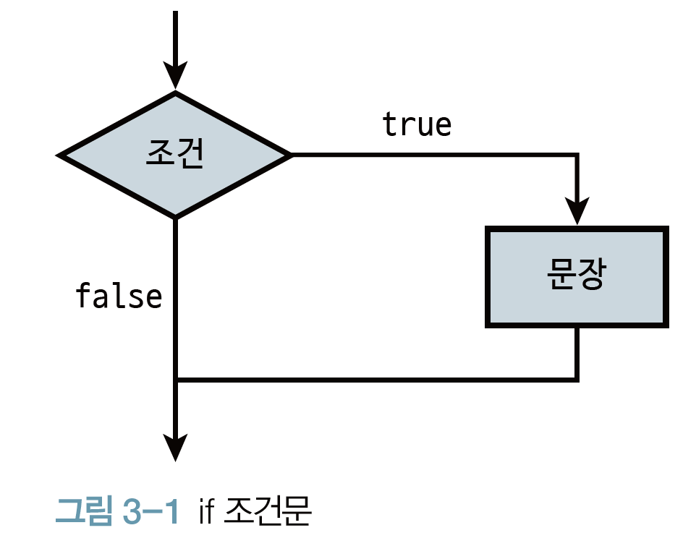
1. if 조건문
기본 형태
불 표현식이 true이면 문장을 실행, false이면 문장을 무시함

Slide 4
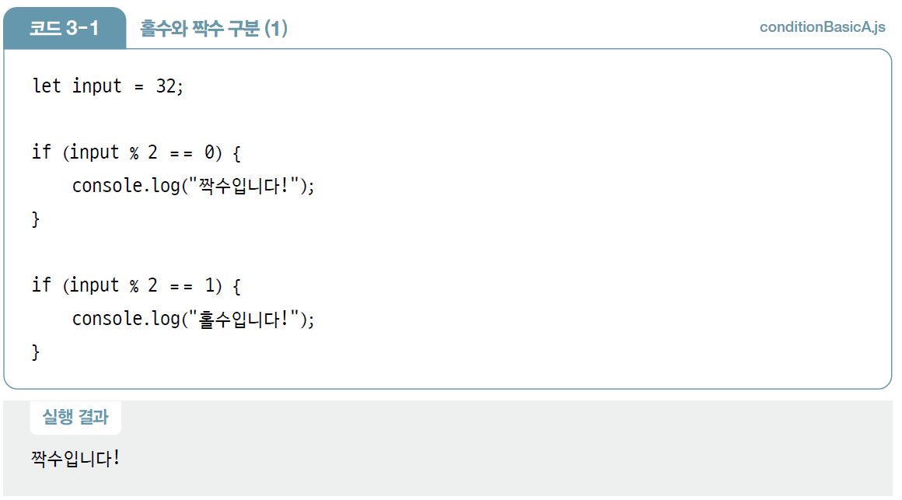
1. if 조건문
[예제 3-1] 홀수 짝수 구분(1)

Slide 5
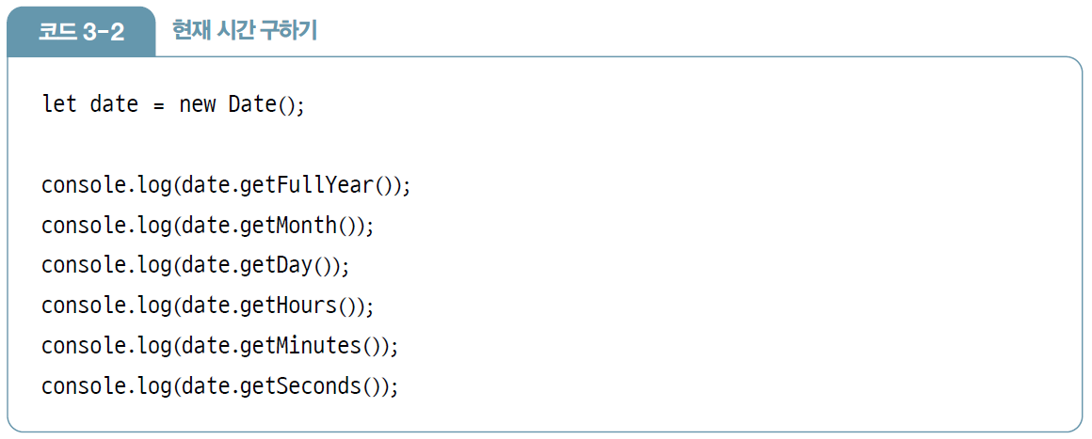
1. if 조건문
[예제 3-2] 오전 오후 구분(1)
➊ 현재 시간 구하기

Slide 6
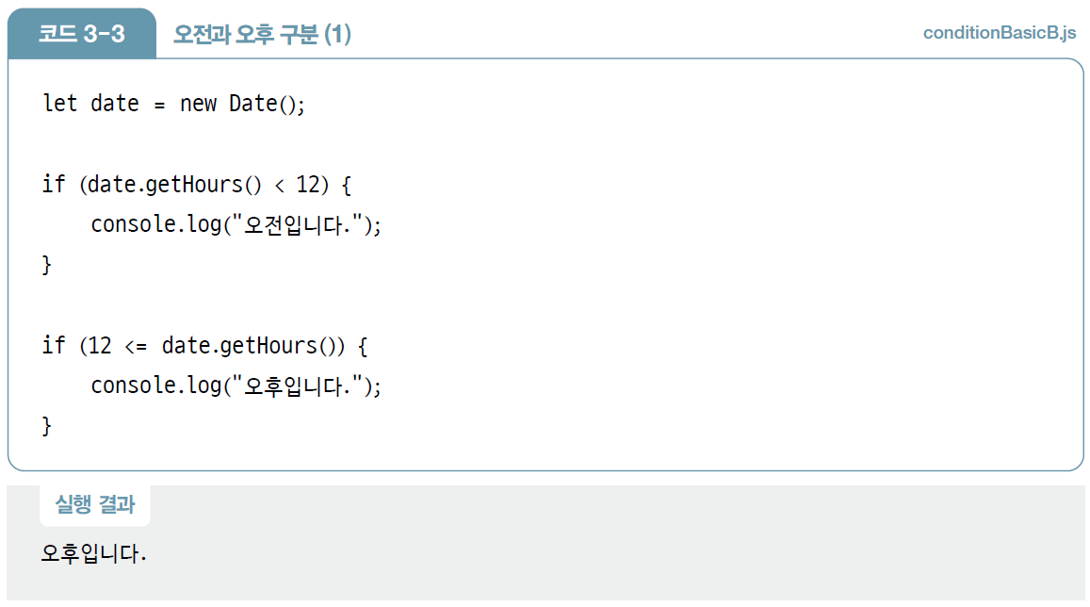
1. if 조건문
➋ 오전과 오후 구분하기

Slide 7
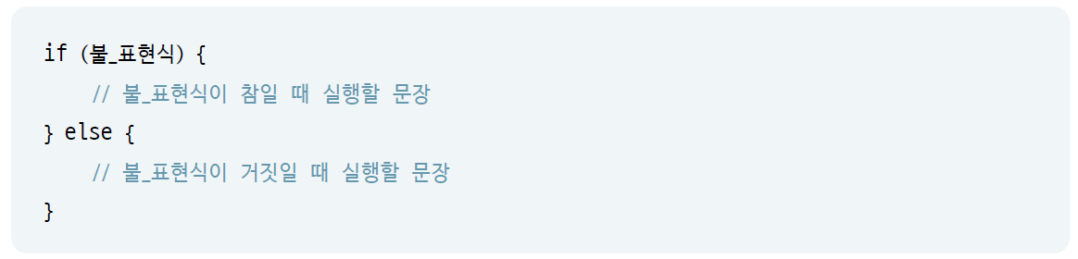
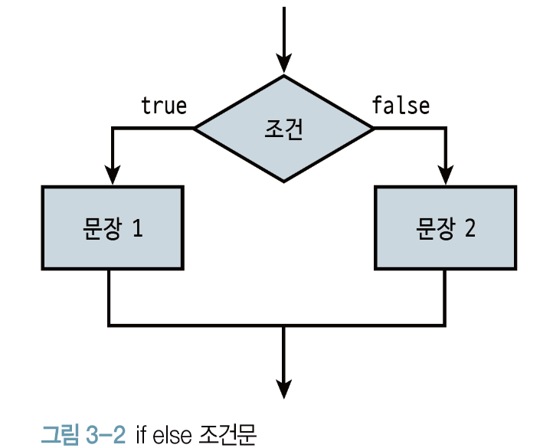
2. if else 조건문
기본 형태

Slide 8
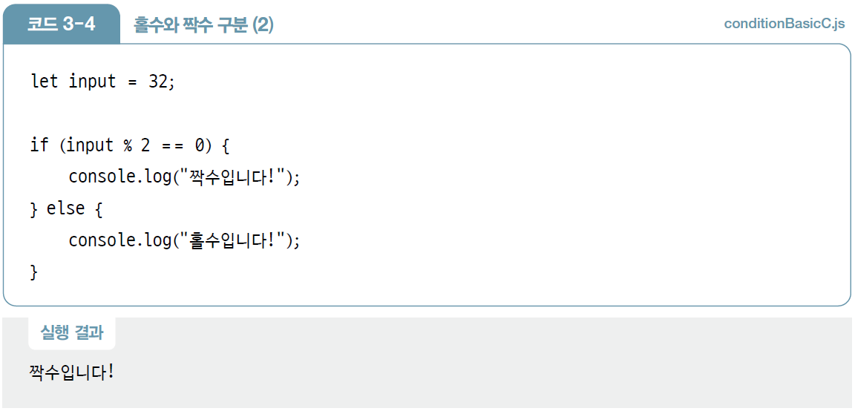
2. if else 조건문
[예제 3-3] 홀수 짝수 구분(2)

Slide 9
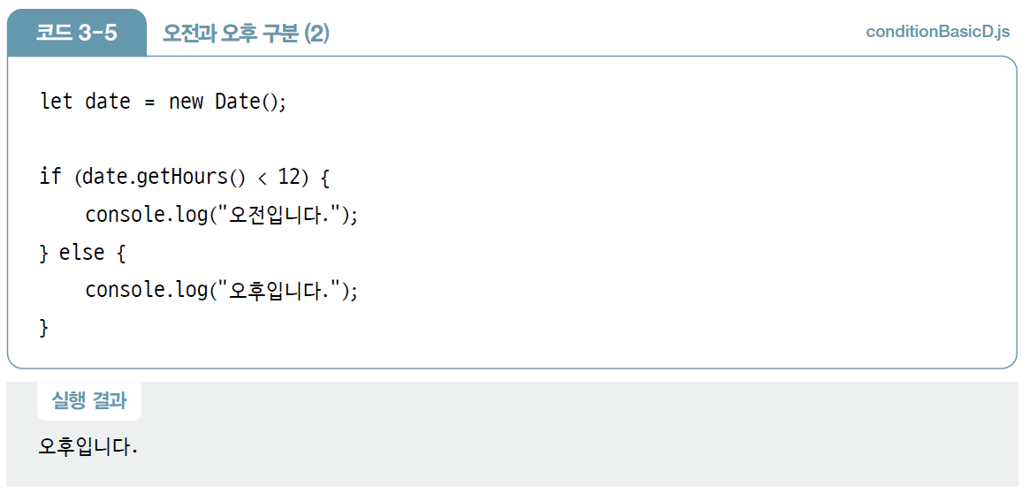
2. if else 조건문
[예제 3-4] 오전 오후 구분(2)

Slide 10
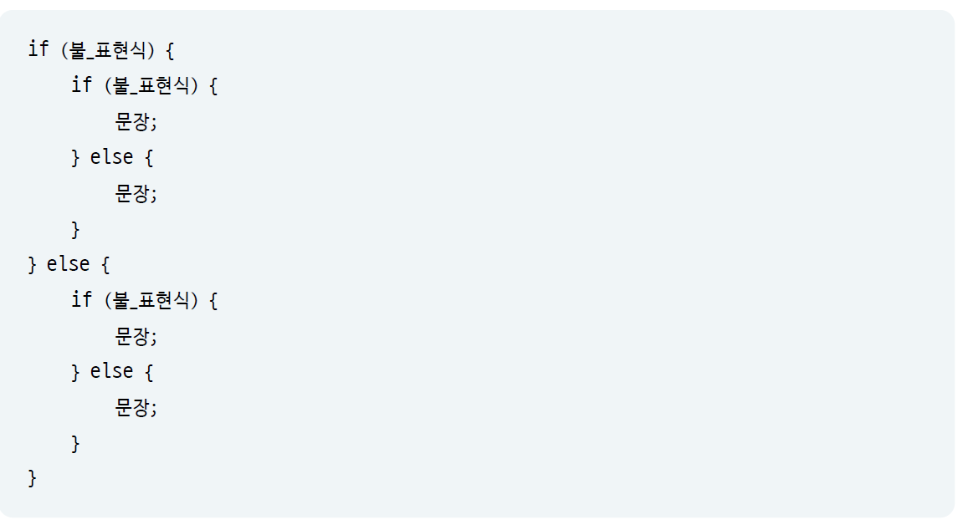
3. 중첩 조건문
기본 형태

Slide 11
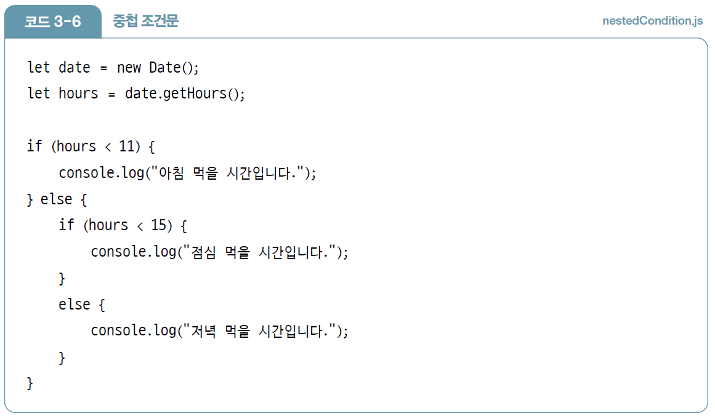
3. 중첩 조건문
[예제 3-5] 중첩 조건문
DateTime.Now.Hour < 11 조건을 비교
false이면 DateTime.Now.Hour < 15 조건을 한 번 더 비교

Slide 12
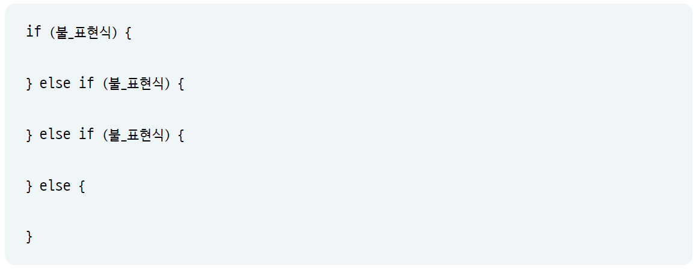
4. if else if 조건문
if else if 조건문
중복되지 않는 세 가지 이상의 조건을 구분할 때 사용
기본 형태

Slide 13
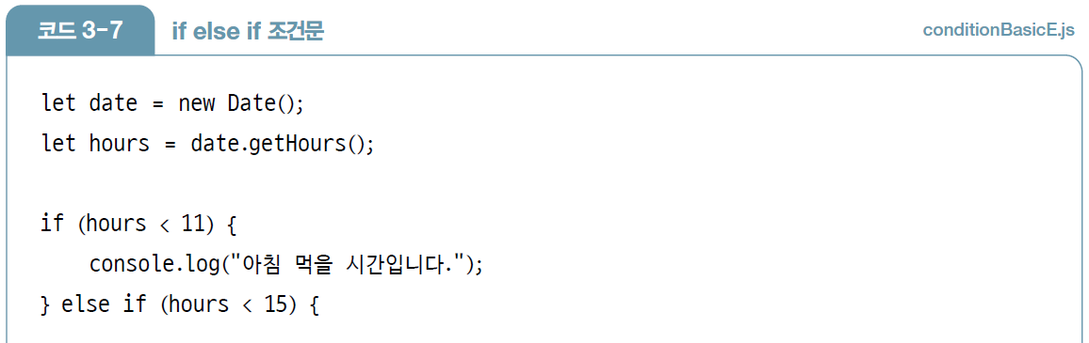
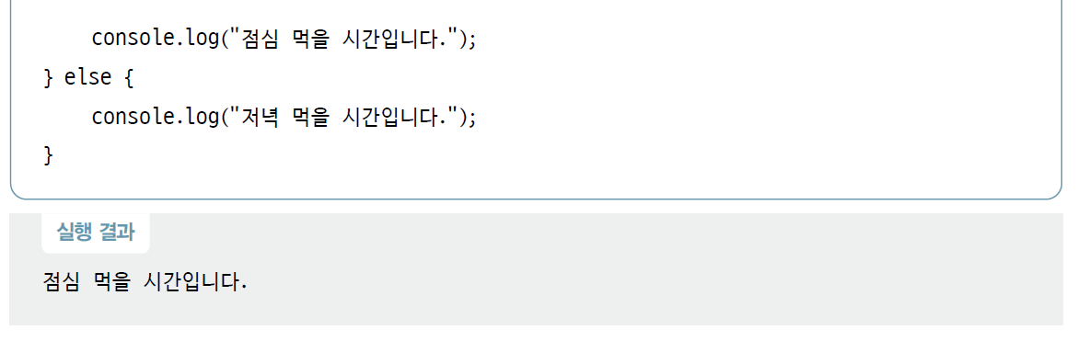
4. if else if 조건문
[예제 3-6] if else if 조건문

Slide 14
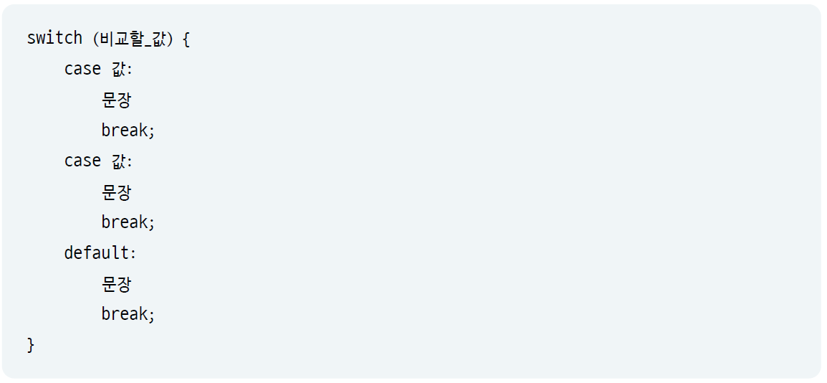
5. switch 조건문
기본 형태

Slide 15
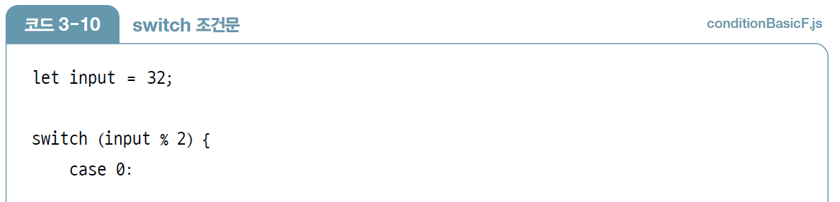
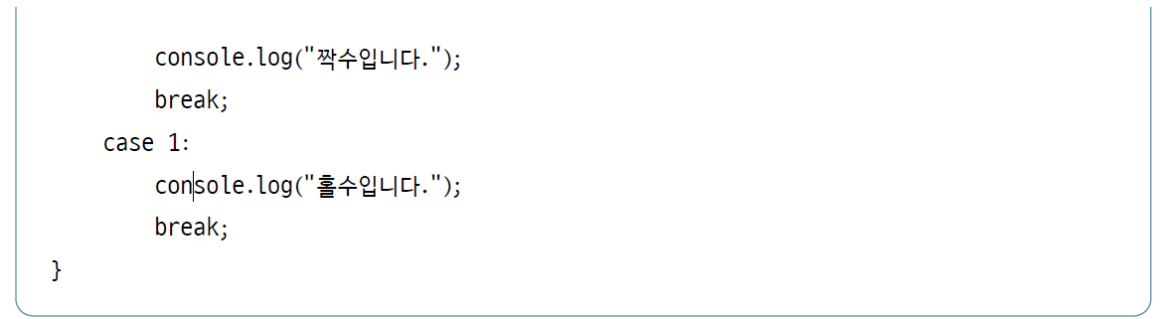
5. switch 조건문
[예제 3-7] switch 조건문
홀수와 짝수 구분

Slide 16
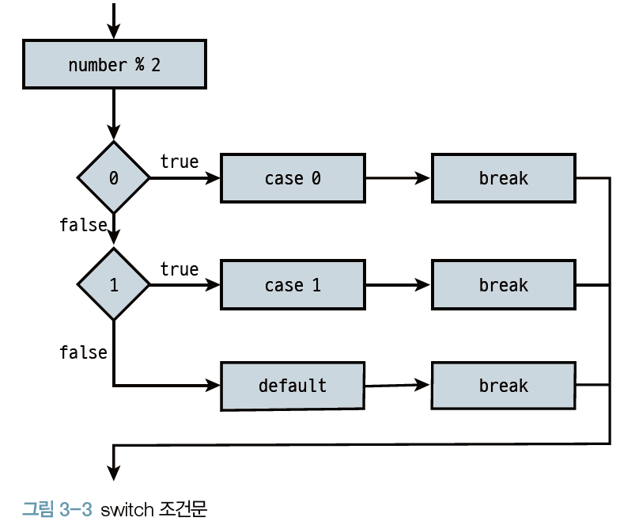
5. switch 조건문
switch 조건문

Slide 17
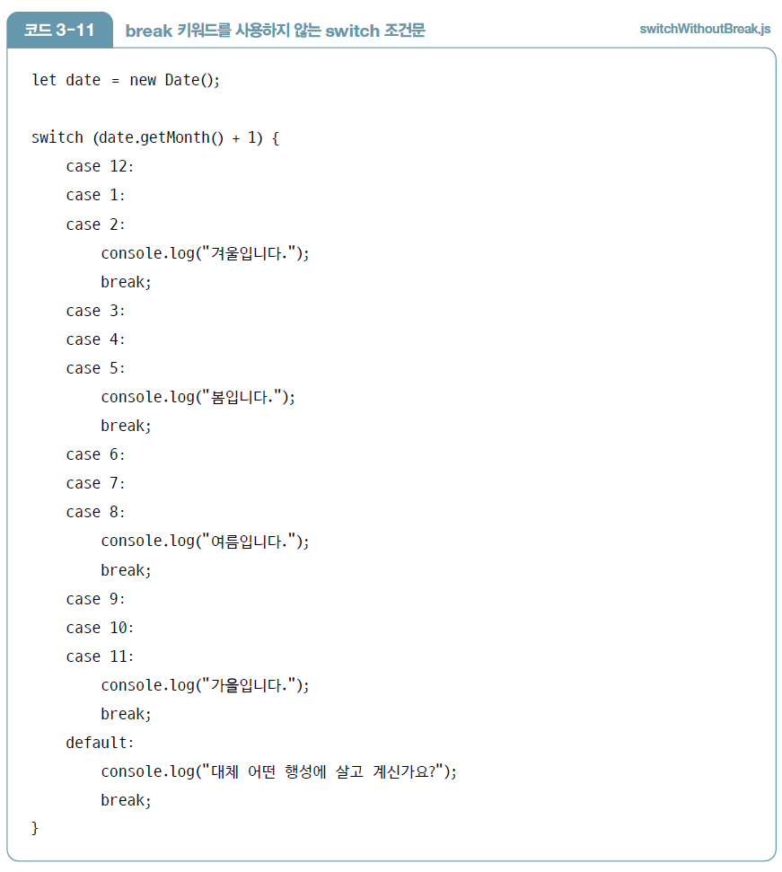
5. switch 조건문
[예제 3-8] break 키워드를 사용하지 않는 switch 조건문

Slide 18
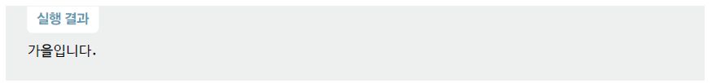
5. switch 조건문

Slide 19
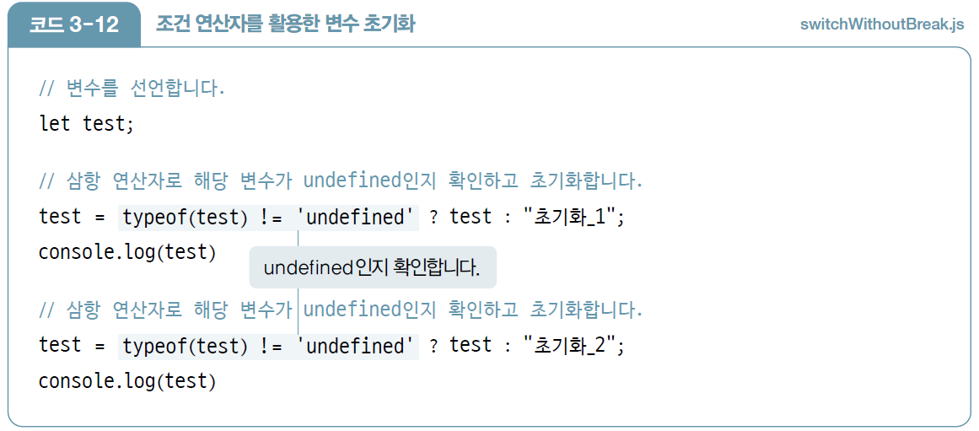
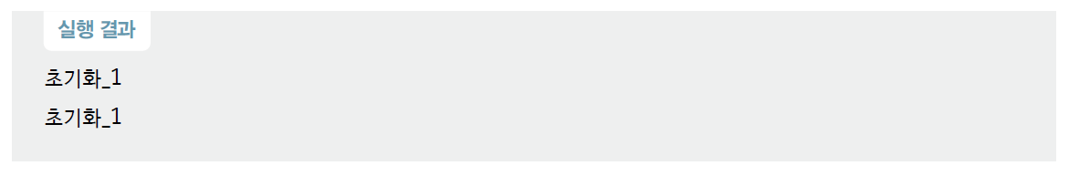
6. 조건 연산자
기본 형태
[예제 3-9] 조건 연산자를 활용한 변수 초기화
변수가 undefined일 때 새로운 값으로 초기화

Slide 20
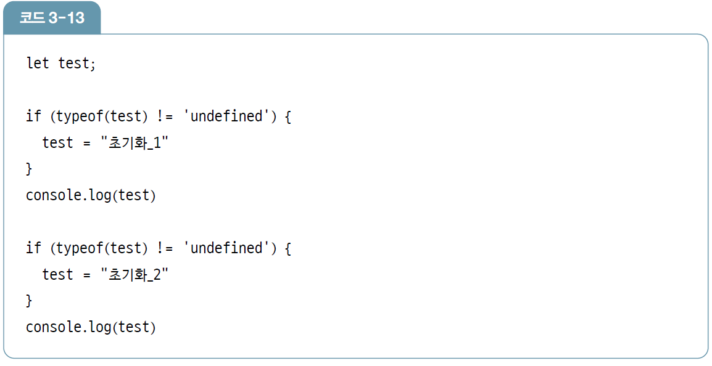
6. 조건 연산자
조건문으로 변경한 코드
조건 연산자를 활용하는 것이 더 간단하므로, 일반적으로 조건 연산자 사용

Slide 21
7. 조금 더 나아가기
prompt() : 입력 받는 함수. 웹 브라우저에서 사용 가능
Node.js에서 작동하는 자바스크립트는 입력을 받을 수 없음
Node.js의 사상 → ‘사용자의 응답을 기다리는 시간’,
‘파일을 읽어 들이는 시간’,
‘통신에 사용되는 시간’
을 ‘기다리는 느린 코드를 절대 만들지 못하게 하겠다’

Slide 22
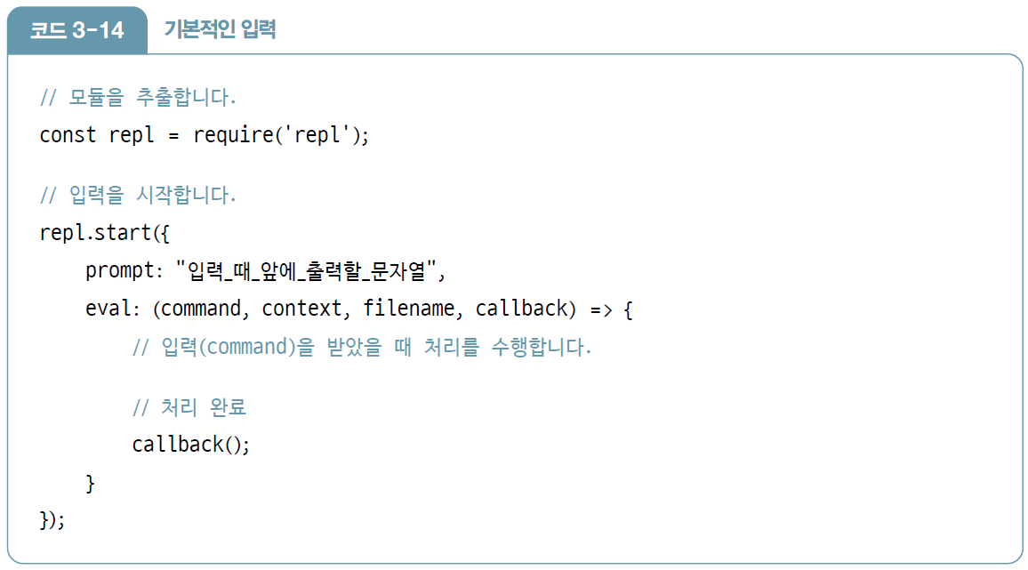
7. 조금 더 나아가기
입력을 받는 방법 소개

Slide 23
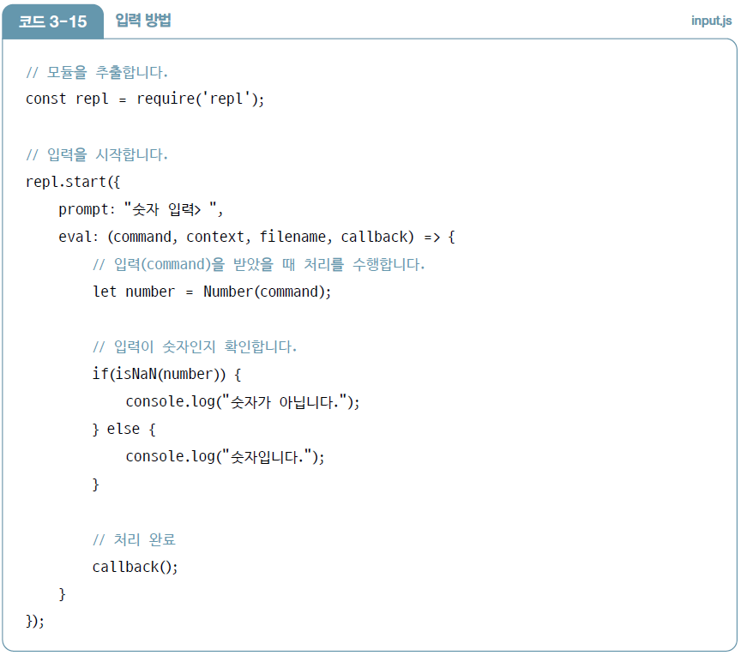
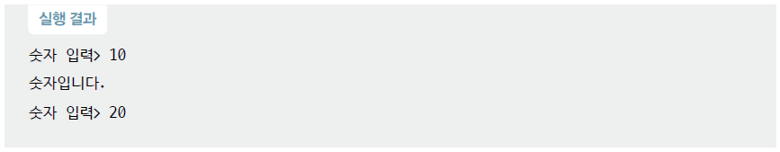
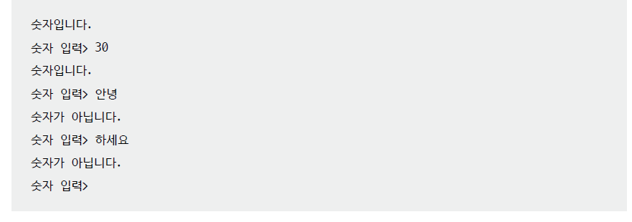
8. 조금 더 나아가기
입력을 받은 대상이 숫자인지 아닌지 확인하는 예제

